Slide 1
Галерея героев: САМАРСКИХ УЛИЦ ИМЕНА
Презентация подготовлена справочно-библиографическим отделом
Научной библиотеки СГЭУ

Slide 2
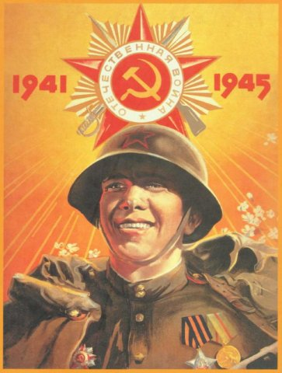
Галерея героев: САМАРСКИХ УЛИЦ ИМЕНА
Четыре года длилась
Великая Отечественная война…
Она унесла миллионы жизней
наших соотечественников
и оставила в вечности
имена тысяч героев.
Память о них живет
не только в сердцах
благодарных потомков,
но и в названиях
городских улиц.
Представляем героев
Великой Отечественной войны, увековеченных
в самарской топонимике.

Slide 3
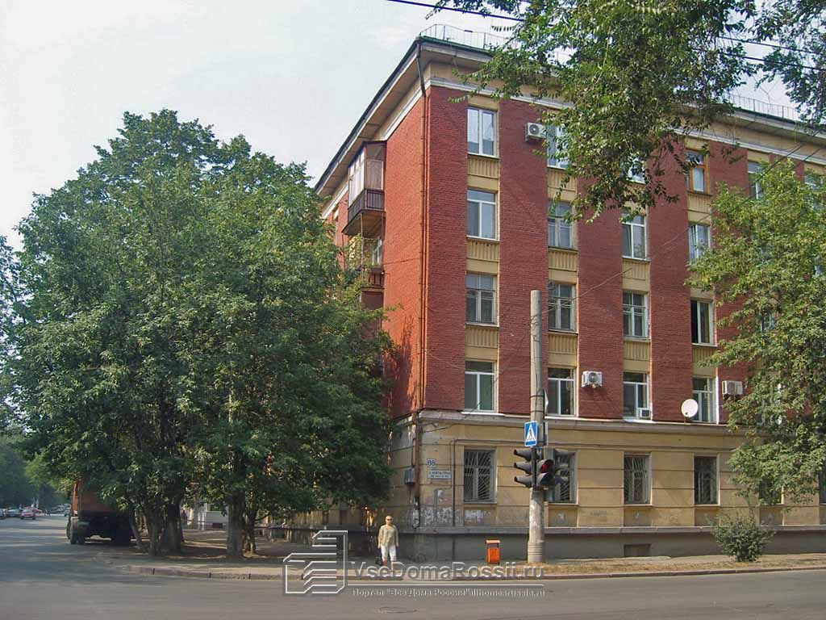
Улица Александра Матросова
АЛЕКСАНДР МАТРОСОВ
Имя это знакомо многим — Матросов бросился грудью на амбразуру вражеского дзота. Случилось это 27 февраля 1943 года близ деревни Чернушки Псковской области. Ее и предстояло освободить батальону, в котором служил Матросов. Подступы к деревне прикрывали три пулемета, установленные в дзотах. Два из них удалось ликвидировать, но третий упорно продолжать мешать наступлению наших войск. Матросов пробрался к амбразуре дзота и бросил внутрь две гранаты. Выстрелы прекратились. Но стоило нашим бойцам подняться в атаку, пулемет вновь начал поливать их градом пуль. Тогда Александр Матросов подбежал к дзоту и бросился на амбразуру, закрыв ее своим телом, что позволило нашим войскам атаковать и выполнить боевую задачу. История попала в прессу, и имя героя стало активно использоваться советской пропагандой.
К слову, за всю историю Великой Отечественной войны подобный подвиг совершили более 400 человек.
Улица Александра Матросова
До 1949 года – 12-я линия Безымянки.
С 1949 по 1965 год – Томашевский проезд.
Улица Александра Матросова берет свое начало
от ул. Красных Коммунаров, проходит через Безымянку,
и заканчивается на пересечении с проспектом Карла Маркса.

Slide 4
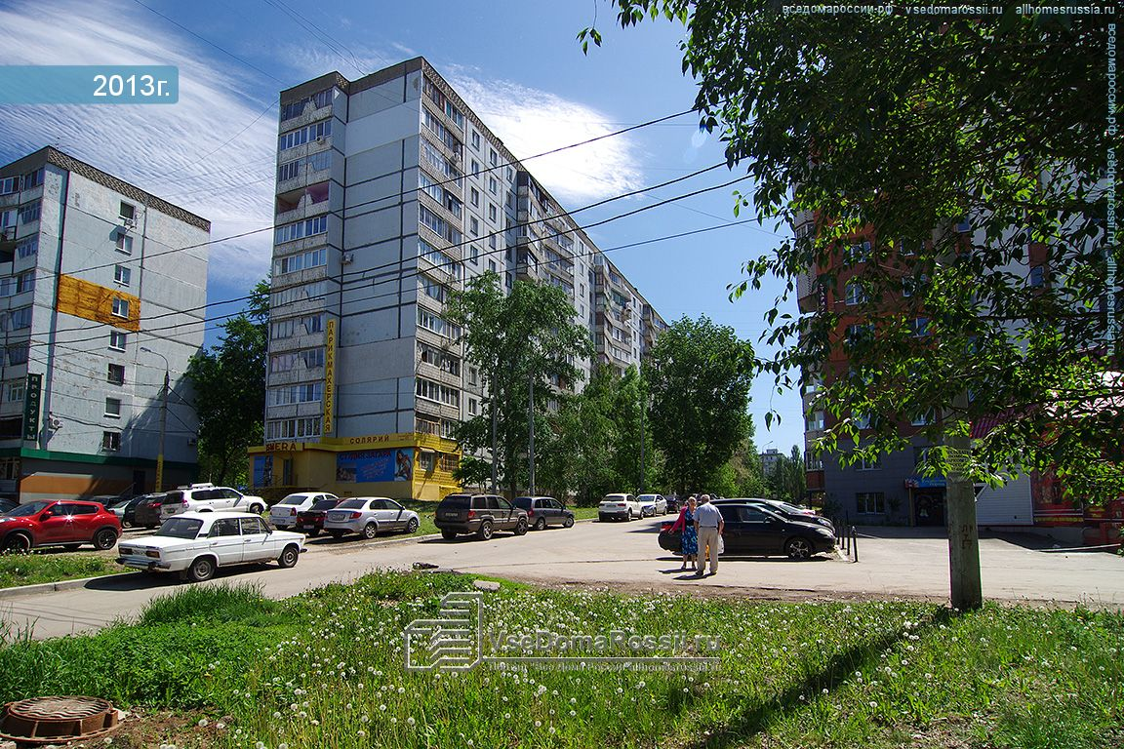
Улица Зои Космодемьянской
ЗОЯ КОСМОДЕМЬЯНСКАЯ
Боец диверсионно-разведывательного отряда, действовавшего в Московской области, целью которого было уничтожение населенных пунктов, захваченных немцами.
Во время одной из операций она была схвачена. Космодемьянскую повесили после длительных и жестоких пыток.
Перед казнью произнесла ставшую легендарной фразу: «Сколько нас ни вешайте, всех не перевешаете».
Улица Зои Космодемьянской
Проходит от Московского шоссе
до ул. Георгия Димитрова
в Приволжском микрорайоне.

Slide 5
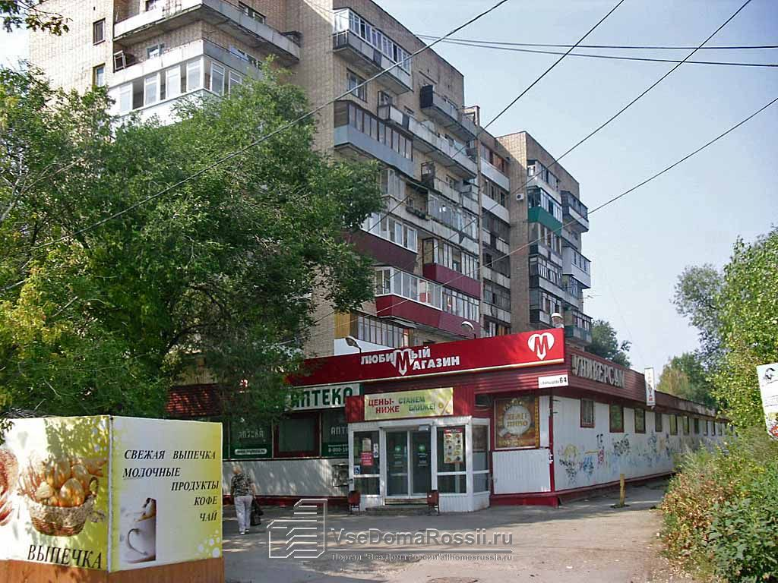
Улица Карбышева
ДМИТРИЙ КАРБЫШЕВ
Служил еще в царской армии. Первая война, в которой участвовал Карбышев - русско-японская (1904-1905). Далее были Первая мировая, Гражданская и Советско-финская войны.
Начало Великой Отечественной он встретил в Гродно в звании генерала. 27 июня вместе со штабом 10-й армии оказался в окружении.
О последних минутах жизни героя, которая оборвалась 18 февраля 1945 года в концлагере Маутхаузен, рассказывал майор канадской армии Седдон Де-Сент-Клер, единственный выживший в тот день военнопленный: «Как только мы вступили на территорию лагеря, немцы загнали нас в душевую, велели раздеться и пустили на нас сверху струи ледяной воды. Это продолжалось долго. Все посинели. Многие падали на пол и тут же умирали: сердце не выдерживало. Потом нам велели надеть только нижнее бельё и деревянные колодки на ноги и выгнали во двор. Генерал Карбышев стоял в группе русских товарищей недалеко от меня. Мы понимали, что доживаем последние часы. Через пару минут гестаповцы, стоявшие за нашими спинами с пожарными брандспойтами в руках, стали поливать нас потоками холодной воды. Кто пытался уклониться от струи, тех били дубинками по голове. Сотни людей падали замёрзшие или с размозженными черепами. Я видел, как упал и генерал Карбышев».
Улица Карбышева До 1965 года – Восьмой проезд. Улица Карбышева начинается от Парка Победы,
заканчивается на пересечении с ул. Блюхера.

Slide 6
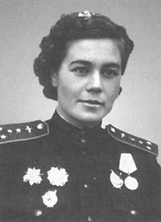
Улица Санфировой
ОЛЬГА САНФИРОВА
Легендарная советская летчица. Участвовала в обороне и освобождении Северного Кавказа, Крыма и Белоруссии. Совершила 630 боевых ночных вылетов в качестве командира эскадрильи бомбардировщиков 46-го гвардейского авиаполка, также известного как «Ночные ведьмы». Он был полностью укомплектован представителями слабого пола, однако их боевые навыки и профессионализм вызывали страх у противника.
Погибла Ольга Санфирова 13 декабря 1944 года при возвращении с боевого задания на территории Польши. Экипажу удалось выпрыгнуть из самолета с парашютами, но при переходе линии фронта Санфирова подорвалась на мине.
Улица Санфировой
До 1965 года – Восьмой проезд.
Улица Санфировой является продолжением ул. Карбышева.
Проходит от ул. Блюхера до Московского шоссе.

Slide 7
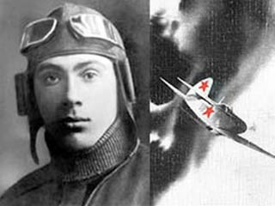
Улица Гастелло
НИКОЛАЙ ГАСТЕЛЛО
Советский летчик, совершивший самый знаменитый огненный таран в истории Великой Отечественной войны. История его возведения в ранг безусловных героев во многом сходна с подвигом Александра Матросова.
Во время боевого вылета 26 июня 1941 года, целью которого был бомбовый удар по колонне немецкой техники, самолет Гастелло был подбит немецкой зенитной артиллерией. Был поврежден топливный бак, и самолет загорелся. Гастелло направил горящую машину на колонну врага. Все члены экипажа погибли. Подвиг был широко освещен в прессе, и как итог появилось «движение гастелловцев» — пилотов, совершивших огненный таран, а их за всю историю войны было немало.
Улица Гастелло До 1965 года – Девятый проезд
(от ул. Гагарина до Московского шоссе)
и Седьмая Радиальная
(от Московского шоссе до ул. Ново-Садовой).

Slide 8
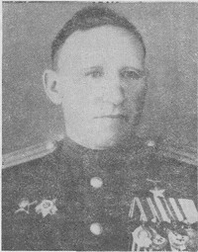
Проезд Мальцева
МИХАИЛ МАЛЬЦЕВ
На фронтах Великой Отечественной войны — с декабря 1941 года, в составе 356-й стрелковой дивизии. Был назначен командиром огнеметной команды, взвода бойцов, вооруженных бутылками с зажигательной смесью. Дошел до Берлина и проявил особое мужество в боях за этот город. За что и был представлен к званию Героя Советского союза.
После войны продолжил службу в армии, а после демобилизации переехал в Куйбышев. 16 лет проработал инженером отдела ТБ на сталелитейном заводе.
Проезд Мальцева
До 1985 года — проезд Мясокомбината. Проезд Мальцева проходит
от Заводского шоссе
до ул. Прожекторной

Slide 9
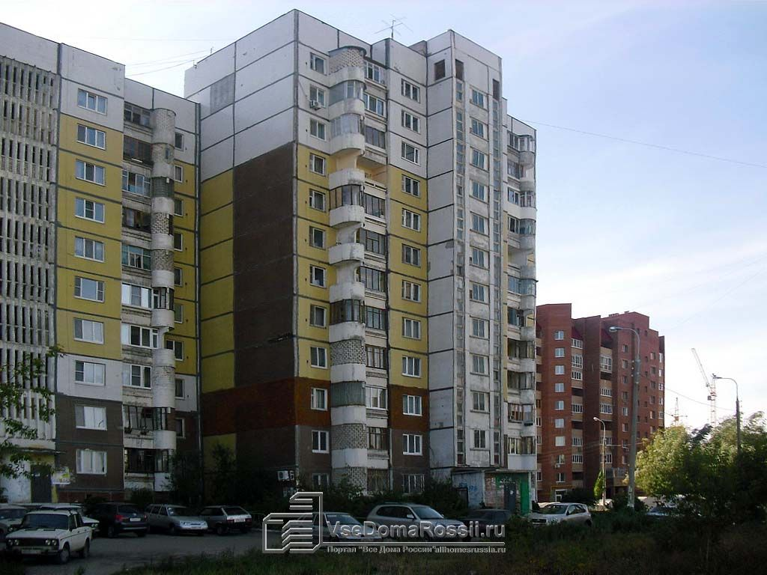
Улица Губанова
ГЕОРГИЙ ГУБАНОВ
Родился в Самаре в 1908 году. В 1927-м был призван на службу на флот, однако связал свою жизнь с авиацией, поступив в Военно-теоретическую школу ВВС в Ленинграде. Участвовал в Советско-финской войне. Великую Отечественную встретил в должности командира 72-го авиаполка Северного флота. Уже на шестой день войны его истребителем был сбит в групповом бою вражеский самолет.
Осенью 1941 года Губанов был награжден орденом Красного Знамени. Он стал вторым с начала Великой Отечественной войны его кавалером. С 1954 года был начальником военной кафедры Куйбышевского авиационного института.
Улица Губанова
До 1986 года – Четырнадцатая Ипподромная. Улица Губанова проходит
от Московского шоссе до ул. Солнечной.

Slide 10
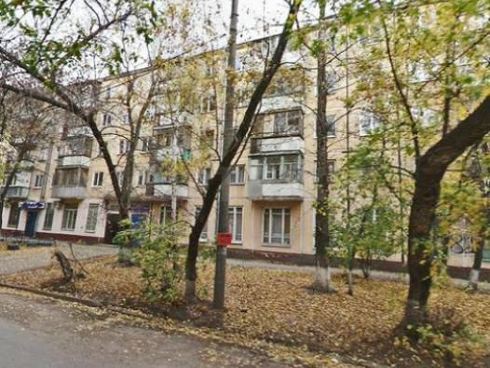
Улица Ивана Булкина
ИВАН БУЛКИН
Наш земляк, родился в селе Шилан Красноярского района. Работал на заводе Масленникова, проходил службу в Красной армии на самарском аэродроме ОСОАВИАХИМа. Участвовал в боях на территории восточной Украины и Северного Кавказа. Погиб в январе 1943 в бою за освобождение Ставрополя.
За героизм, проявленный в ходе этой операции, старший лейтенант Иван Булкин посмертно награжден орденом Красного Знамени.
Улица Ивана Булкина
До 1954 года – Шестой проезд. Улица Ивана Булкина проходит
от ул. Мориса Тореза
до проспекта Карла Маркса.

Slide 11
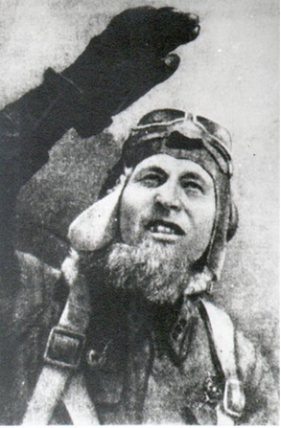
Улица Фадеева
ВАДИМ ФАДЕЕВ
Летчик-истребитель, воевал в полку легендарного Александра Покрышкина, где был командиром эскадрильи. На счету Фадеева 293 боевых вылета и 17 сбитых самолетов врага.
Погиб в 1943 году в неравном бою с превосходящими силами противника. Фадеев отличался богатырским телосложением и, возможно, чтобы подчеркнуть сходство с персонажами русских былин, имел окладистую бороду. В итоге «Борода» стал его позывным.
Улица Фадеева
До 1965 года — Седьмая Продольная.
Улица Фадеева проходит
от ул. XXII Партсъезда до ул. Ново-Вокзальной.
Возле городской клинической больницы №15
на ул.Фадеева, 56А есть мемориальная доска в честь
Героя Советского Союза, летчика Вадима Фадеева.

Slide 12
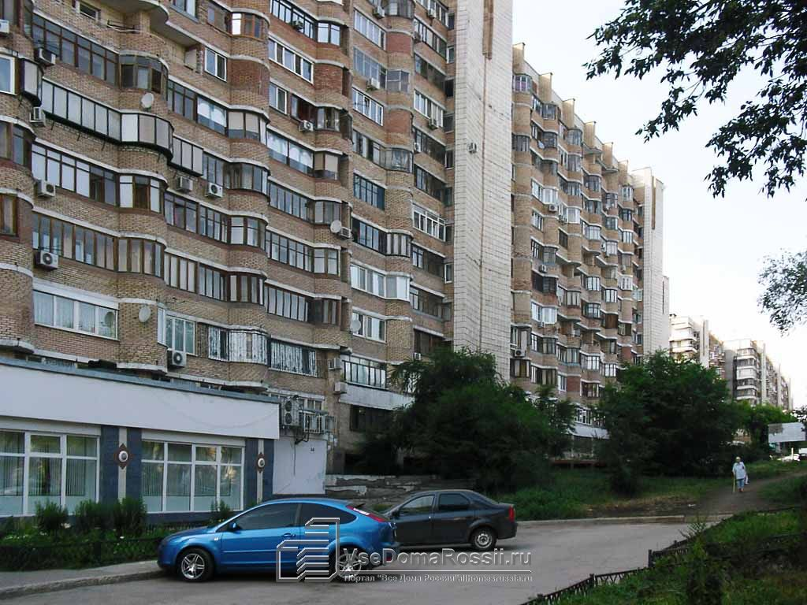
Улица Агибалова
МИХАИЛ АГИБАЛОВ
Герой Советского Союза. Звание это получил за героизм, проявленный в боях с японскими империалистами на реке Халхин-Гол (1939 год).
В ходе Великой Отечественной войны командовал танковым батальоном. Погиб, прикрывая отход экипажа своего танка, после того как тот был подбит.
Улица Агибалова
До 1916 — Полевая Продольная.
С 1916 по 1926 — Ленская.
С 1926 по 1985 — Вокзальная.
Улица Агибалова проходит
от ул. Льва Толстого до ул. Ульяновской.

Slide 13
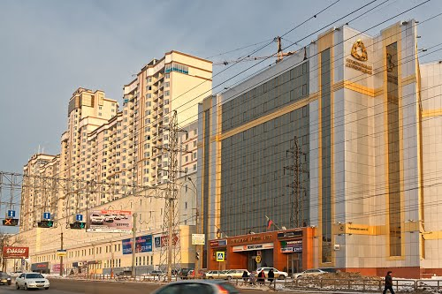
Улица Потапова
ПЕТР ПОТАПОВ
До войны работал токарем на заводе им.Масленникова. В Красной Армии с 1940 года. В 1942 году окончил Энгельскую военную школу пилотов, с октября — в действующей армии. Погиб во время 220-го боевого вылета при выполнении боевого задания в Венгрии, 6 января 1945 года направив свой горящий самолет на зенитную батарею врага.
15 апреля 1946 года Петру Потапову было посмертно присвоено звание Героя Советского Союза.
Улица Потапова
До 1965 года — Четвертая Радиальная.
Улица Потапова проходит
от Московского шоссе до ул. Ново-Садовой,
параллельно ул. Гастелло.

Slide 14
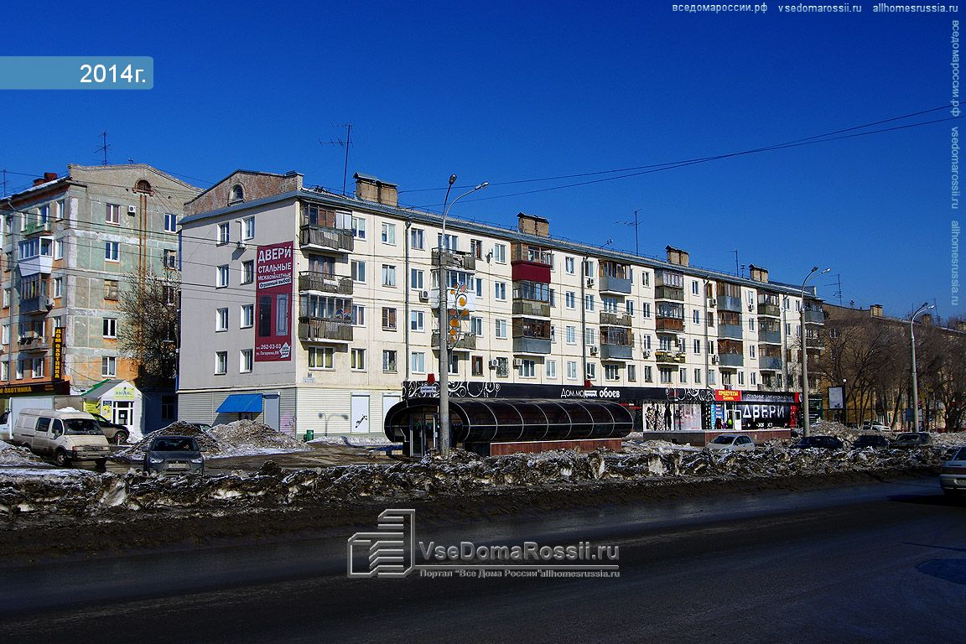
Улица Михаила Сорокина
МИХАИЛ СОРОКИН
Окончил Куйбышевский строительный техникум. Работал прорабом, заочно учился в Куйбышевском строительном институте.
В Красной Армии — в 1932-1934 годах, в 1939 году (участвовал в боях с японцами на реке Халхин-Гол). В 1941 году окончил Киевское артиллерийское училище. На фронте с апреля 1942 года.
Командир артиллерийского дивизиона 118-го артиллерийского полка. Звание Героя Советского Союза получил 30.10.1943 года за успешную переправу своего подразделения через реку Днепр и отражение вражеских контратак. Погиб в Белоруссии 12 декабря 1943г.
Улица Михаила Сорокина
До 1967 года — Канатная.
Улица Сорокина проходит
от ул. Энтузиастов до ул. Гастелло,
параллельно ул. Юрия Гагарина.

Slide 15
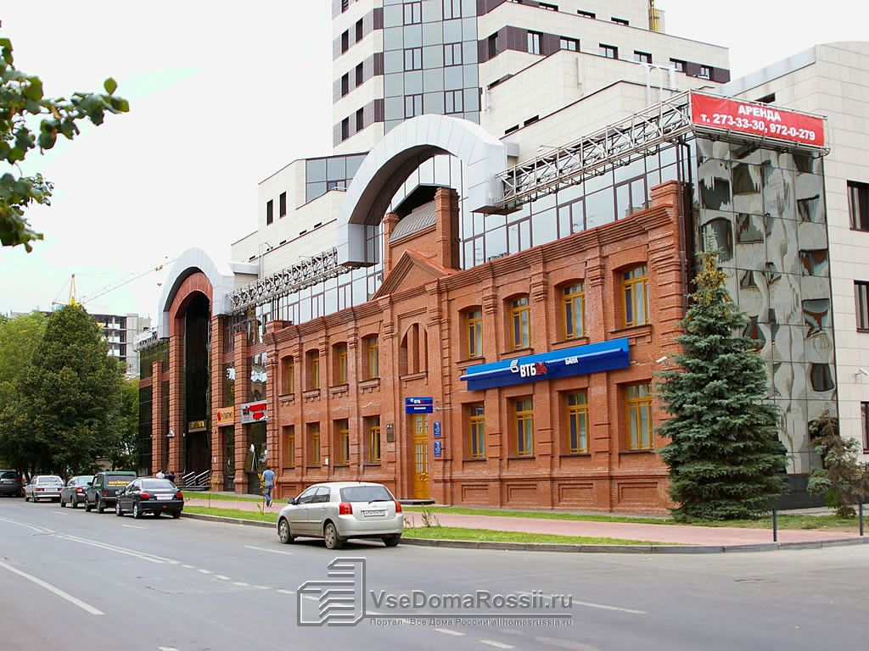
Улица Молодогвардейская
ОЛЕГ КОШЕВОЙ
Комиссар и член штаба подпольной комсомольской организации г. Краснодона "Молодая гвардия", Герой Советского Союза. В годы Великой Отечественной войны комсомолец Олег Кошевой участвовал в создании подпольной комсомольской организации "Молодая гвардия" в Краснодоне, действовавшей под руководством подпольной партизанской организации.
Был организатором и руководителем многих диверсий против немецко-фашистских оккупантов: распространения листовок «Смерть фашистским оккупантам!», освобождения из концлагеря в хуторе Волчанске 75 бойцов и командиров Красной Армии, поджога биржи труда со всеми документами, избавившим несколько тысяч советских людей от угона в фашистскую Германию.
В январе 1943 года организация была раскрыта фашистами. Будучи арестован, О.Кошевой доводил гестаповцев до бешенства непоколебимым презрением к ним. Стойкость и воля не покидали его. После каждого допроса в его волосах появлялись седые пряди. На казнь он шёл совершенно седой. После зверских пыток юный патриот был расстрелян 9 февраля 1943 года близ города Ровеньки Ворошиловоградской (Луганской) области. Похоронен в братской могиле жертв фашизма в городе Ровеньки.
Улица Молодогвардейская
В начале 19 столетия улица называлась Сенной
по названию находившегося неподалёку Сенного рынка.
После 1851 года улицу переименовали в Соборную,
а с 1923 года улица стала Кооперативной.
27 октября 1948 года переименована
в улицу Молодогвардейскую - в память о «Молодой гвардии».
Начинается Молодогвардейским спуском
к берегу реки Самары в районе улицы Комсомольской,
заканчивается улицей Невской.

Slide 16
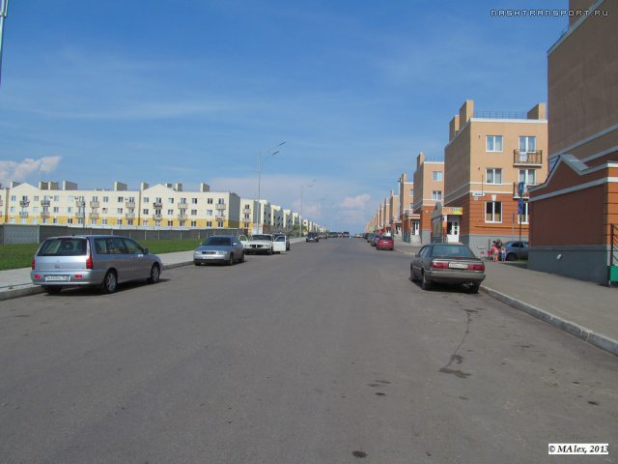
Бульвар Ивана Финютина
ИВАН ФИНЮТИН
Родился в крестьянской семье. В 1941 году окончил Воронежский технологический техникум. Работал на заводе резиновой подошвы в городе Калинин. В Красной Армии с 1941 года.
На фронте в Великую Отечественную войну с июня 1941 года. Член ВКП/КПСС с 1945 года. Механик-водитель САУ 387-го гвардейского самоходного артиллерийского полка гвардии старший сержант Иван Финютин особо отличился 21 января 1945 года в боях на подступах к польскому городу Иновроцлав. Расчёт САУ проник во вражеский тыл и нанёс противнику значительный урон в живой силе и боевой технике. В этом жестоком бою гвардии старший сержант Финютин И. И. остался в живых один, но продолжал сражаться. Указом Президиума Верховного Совета СССР от 27 февраля 1945 года за образцовое выполнение боевых заданий командования и проявленные при этом мужество и героизм гвардии старшему сержанту Финютину Ивану Ивановичу присвоено звание Героя Советского Союза с вручением ордена Ленина и медали «Золотая Звезда».В 1946 году И. И. Финютин демобилизован. В 1963 году он окончил Высшую партийную школу при ЦК Коммунистической партии Советского Союза. Был на партийной работе в городе Куйбышев, затем, до ухода на заслуженный отдых, начальником отдела на заводе координатно-расточных станков. Скончался 20 февраля 2002 года.
Похоронен в Самаре на городском кладбище. Награждён орденом Ленина, орденами Отечественной войны 1-й и 2-й степени, медалями.
Бульвар Ивана Финютина
Расположен
в микрорайоне Крутые Ключи.

Slide 17
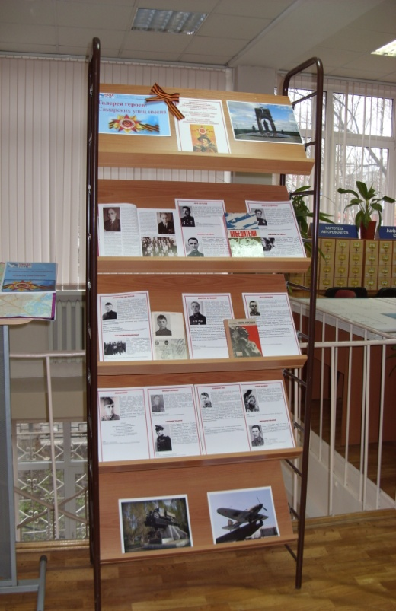
«Труды
Выставка
«Галерея героев:
САМАРСКИХ УЛИЦ ИМЕНА»
размещена в читальном зале
Научной библиотеки СГЭУ
Электронная версия размещена на странице
Научной библиотеки
сайта СГЭУ: http://www.sseu.ru/lib/
ПРИГЛАШАЕМ
ВСЕХ ЖЕЛАЮЩИХ
ПОСЕТИТЬ ВЫСТАВКУ

